Slide 1
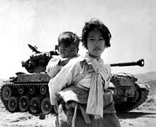
Válka v Koreji

Slide 2
září 1945
kapitulace Japonska,
Korea obsazena SSSR a USA
demarkační linie 38. rovnoběžka
do ustavení korejské vlády

Slide 3
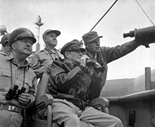
Korejská válka
Byl válečný konflikt, který probíhal od 25. června 1950 do 27. července 1953 (3 roky, 1 měsíc a 2 dny)
Probíhal mezi Jižní Koreou podporovanou OSN a Korejskou lidově demokratickou republikou
Byla důsledkem politického rozdělení Koreje podle dohody vítězných spojenců v uzávěru 2.světové války
V roce 1945 byl Korejský poloostrov okupován japonským císařstvím
Boje skončily 27. července 1953, kdy byla podepsána dohoda o příměří – územní zisky byly zanedbatelné proto následuje „oteplování“ vztahů.
Obnovila se hranice kolem 38. rovnoběžky a vytvořilo se Korejské demilitarizované pásmo.

Slide 4
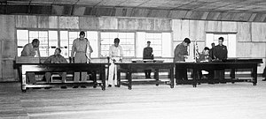
Dohoda o příměří
Je příměří která přinesla úplné zastavení nepřátelských akcí - Korejská válka.
Příměří bylo podepsáno 27. července 1953 a bylo navrženo tak, aby „zajistilo úplné zastavení nepřátelských akcí a všech činů ozbrojených sil v Koreji, dokud nebude dosaženo konečného mírového urovnání“
Jižní Korea kvůli prezidentovi nikdy nepodepsala dohodu o příměří Syngman Rhee odmítnutí přijmout skutečnost, že se Koreji silou nezdařilo sjednotit.
V roce 2011 Jižní Korea uvedla, že Severní Korea porušila příměří 221krát.

Slide 5
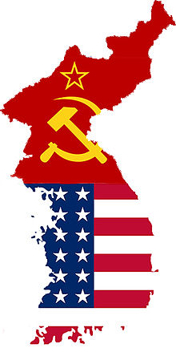
Korea po 2. světové válce
5. dubna 1945 Sovětský svaz vypověděl Pakt o neútočení s Japonskem a 8. srpna v souladu s ujednáním uzavřeným s USA vyhlásil Japonsku válku
Sovětská armáda vstoupila do Koreje, jež byla od roku 1910 kolonií japonského císařství.
V prosinci 1945 okupační mocnosti podepsaly smlouvu o dočasné správě země
Na jihu poloostrova Spojené státy s podporou OSN provedly volby ovšem bojkotované levicí.
Proto v roce 1947 Organizace spojených národů na návrh amerického prezidenta Trumana bez podložení jakýmkoliv referendem nebo plebiscitem převzala zodpovědnost za budoucnost Koreje.

Slide 6
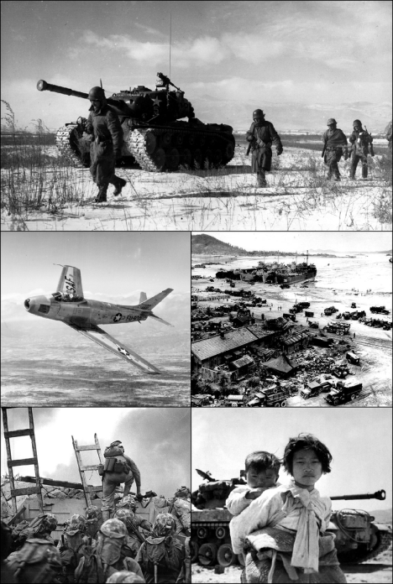
Výsledek
Vojenský pat:
Severokorejská invaze do Jížní Koreje -> odražená
Následná invaze OSN do Severní Koreje -> odražená
Čínsko-severokorejsko-sovětská invaze do Jížní Koreje -> odražena
Korejská dohoda o přiměří

Slide 7
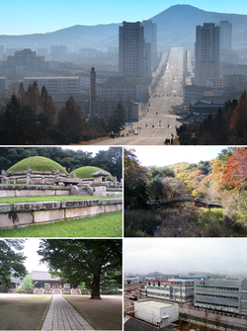
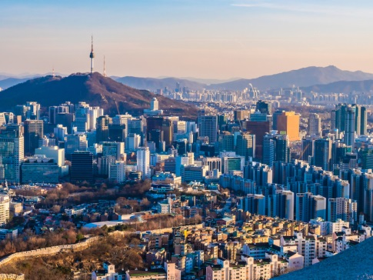
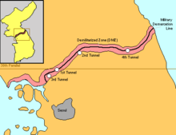
Změna území
Ustanovení Korejské demilitarizované zóny
Severní Korea získala město Kesong
Jižní Korea získala 3 900 km² původně severokorejského území
Korejské demilitazované zony
Jížní Korea
Kesong

Slide 8
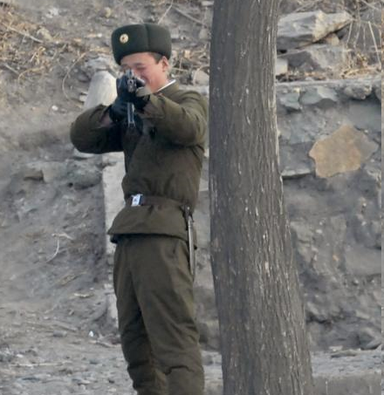
Důsledky války
spirála zbrojení
USA
1950 17,7 mld USD
1952 44 mld USD
1953 50 mld USD
vývoj nukleárních zbraní, výstavba základen v zahraničí (450)
posílení vojenské přítomnosti
v Japonsku (260 000) a Evropě
Pakty vzájemné pomoci ANZUS, SEATO

Slide 9
Čína
- posílení postavení, vojenská velmoc, zkušenosti
SSSR
Narušení pětiletek v zemích
V bloku, obrovská finanční náročnost (2,5 mld rublů)
Japonsko
hospodářský boom – finanční pomoc z USA, podpora průmyslu v objemu Marshallova plánu

Slide 10
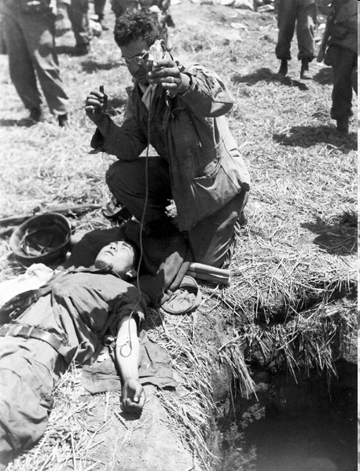
Σ 4 774 000
ztráty:
520 000 SK
900 000 Číňanů
1 300 000 J.K.
2 000 000 SK civilistů
54 000 US + spojenci
120 sovětských pilotů

Slide 11
Zdroje
VESELÝ, Zdenek. Dějiny mezinárodních vztahů. Plzeň, 2007.
https://polgeo.geogr.muni.cz/konflikty-smlouvy-a-organizace/korejska-valka/
https://www.moderni-dejiny.cz/search/index/?q=v%C3%A1lka+v+koreji

